Slide 1
「教職員資料」(STF)
系統及資訊管理組

Slide 2
教職員資料模組功能
產生
用戶戶口
儲存
教職員資料
時間表編排
(TSI → STT/TTL)及
教職員調配

Slide 3
存取權限
鑒於教職員資料的機密性，此模組的存取權限僅限於五個由系統所設定的用戶組別：
    SCHOOL_HEAD：全部功能
    STAFF_MANAGEMENT_1 ：全部功能
    STAFF_MANAGEMENT_2 ：部份功能
    STAFF_MANAGEMENT_3：部份功能
    STAFF ：只查看自己資料(教職員預設組別)
由用戶自設的用戶組別和所有其他由系統設定的用戶組別，亦不得授予教職員資料模組的存取權限。SYSTEM_ADMIN也不可以。

Slide 4
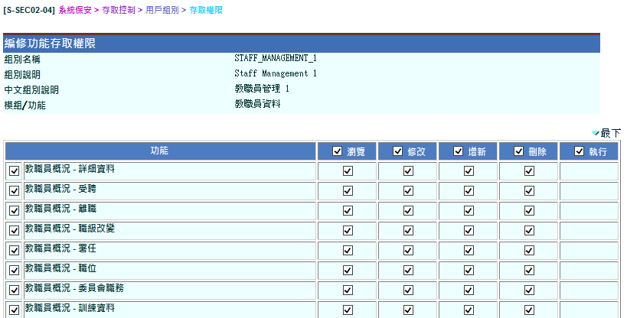
存取權限
系統保安 > 存取控制 > 用戶組別 > 存取權限
STAFF_MANAGEMENT_1 > 教職員資料
[ 也請查看SCHOOL_HEAD, STAFF_MANAGEMENT_2, STAFF_MANAGEMENT_3, STAFF ]

Slide 5
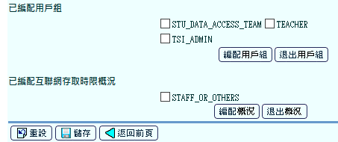
設定存取權限
1. 聯絡貴校校長
2. 以SYSTEM_ADMIN身份登入系統
3. 系統保安 > 存取控制 > 用戶 > 搜尋用戶
4. 按 [編配用戶組]
5. 選 SCHOOL_HEAD / STAFF_MANAGEMENT_1 /
STAFF_MANAGEMENT_2 / STAFF_MANAGEMENT_3 /
STAFF

Slide 6
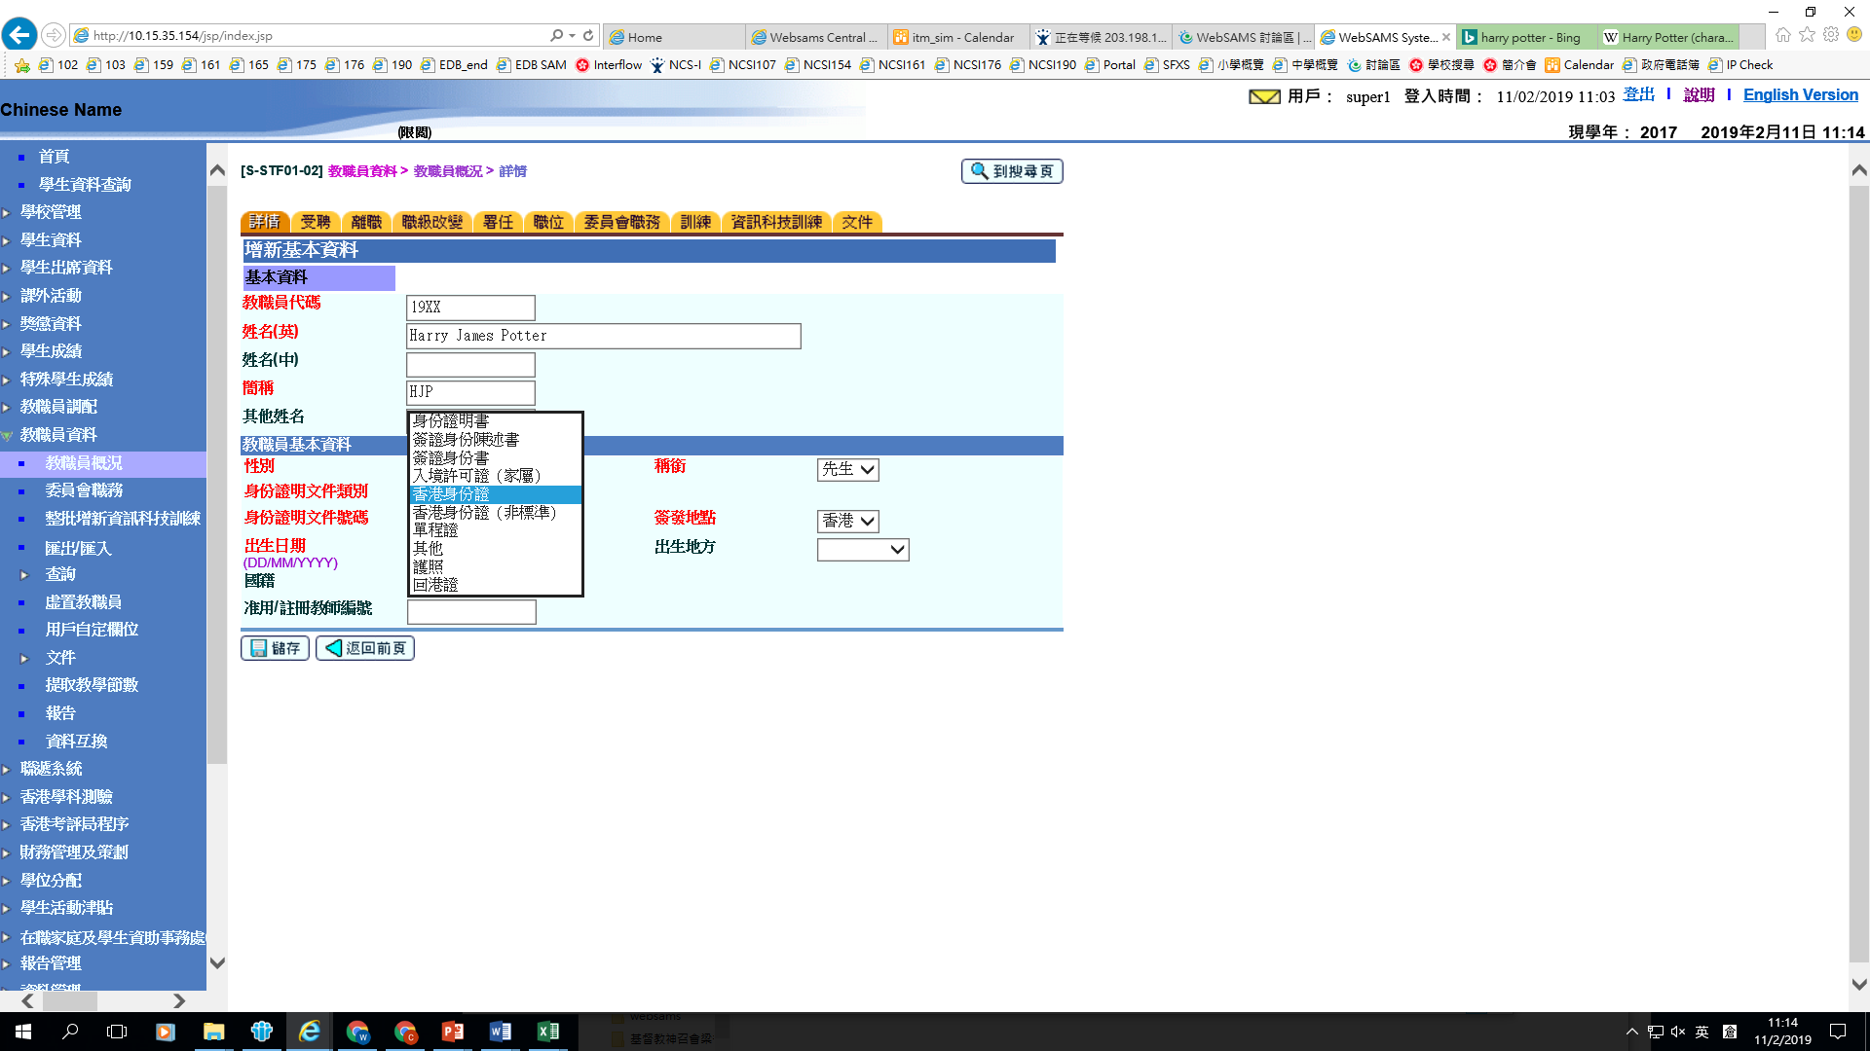
編修教職員資料
1. 教職員資料 > 教職員概況，按[增新]
2. 輸入資料後(紅色部份必須填寫)，按[儲存]
3. 可按[上載相片]，相片檔案大小不可超過 32KB
註：增新教職員及設定受聘後，再為其增新用戶戶口
儲存後不能更改
最多4個字符
年份(20)+坐號(XX)
20XX
最多4個字符
預設為英文姓名首個字母
HKIC必需為有效
選擇其他則不需

Slide 7
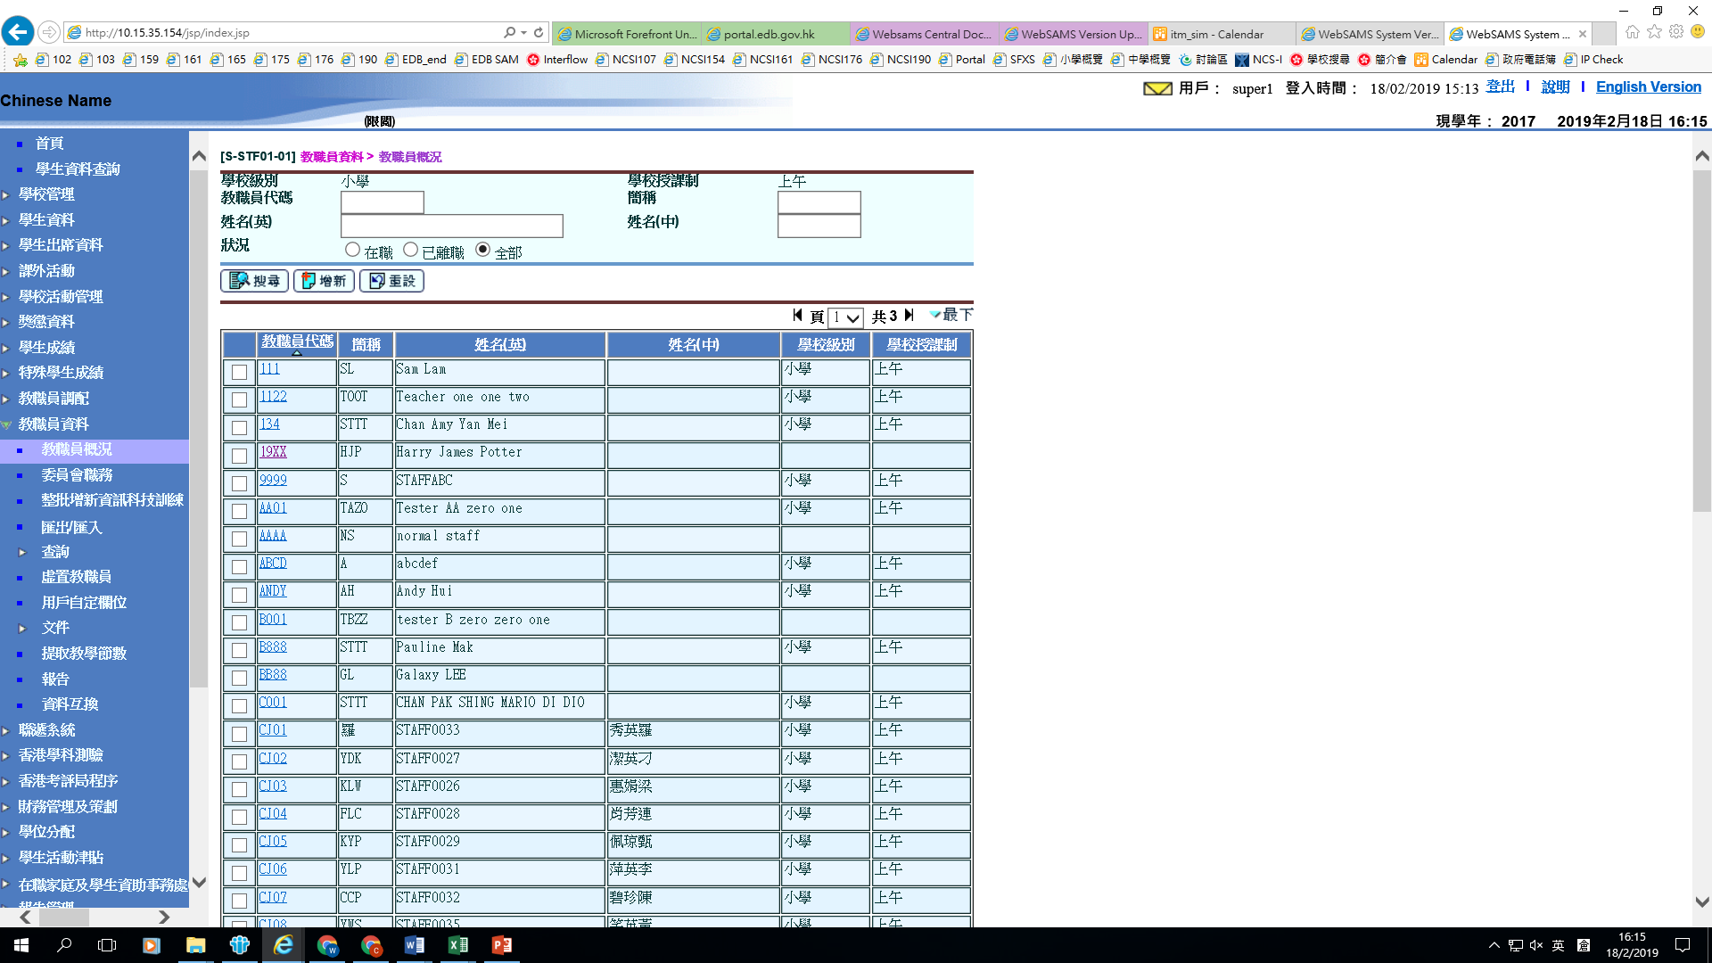
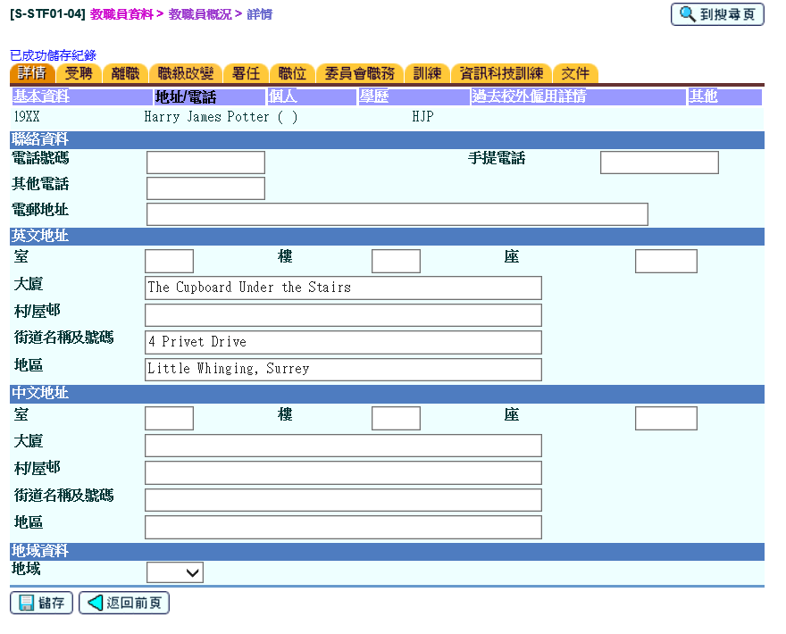
輸入地址/電話
1. 教職員資料 > 教職員概況，按[搜尋]，按超連結
2. 在詳情內選 [地址/電話]，輸入資料後按[儲存]

Slide 8
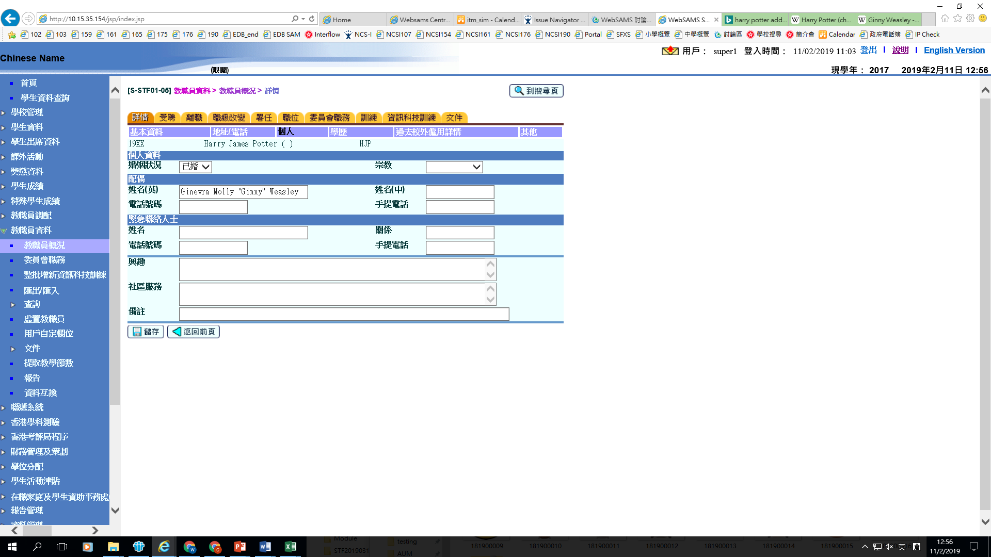
輸入個人資料
1. 教職員資料 > 教職員概況，按[搜尋]，按超連結
2. 在詳情內選[個人]，輸入資料後，按[儲存]

Slide 9
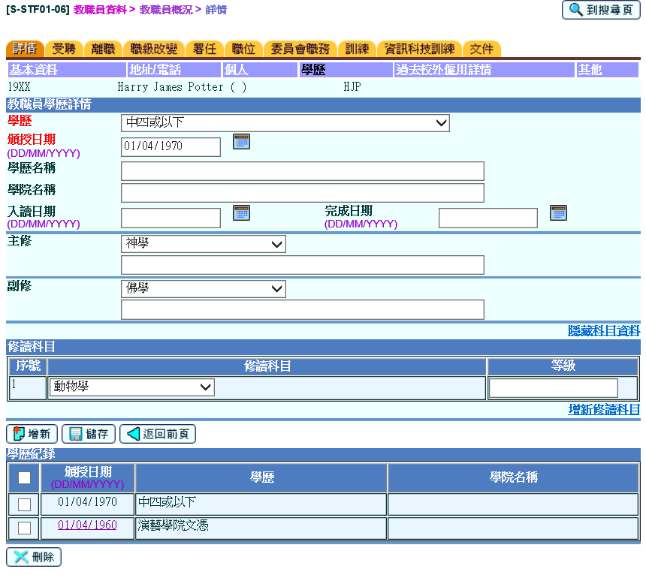
輸入學歷
1. 教職員資料 > 教職員概況，按[搜尋]，按超連結
2. 在詳情內選[學歷]按[增新]，輸入資料後按[儲存]
儲存後，可瀏覽學歷紀錄

Slide 10
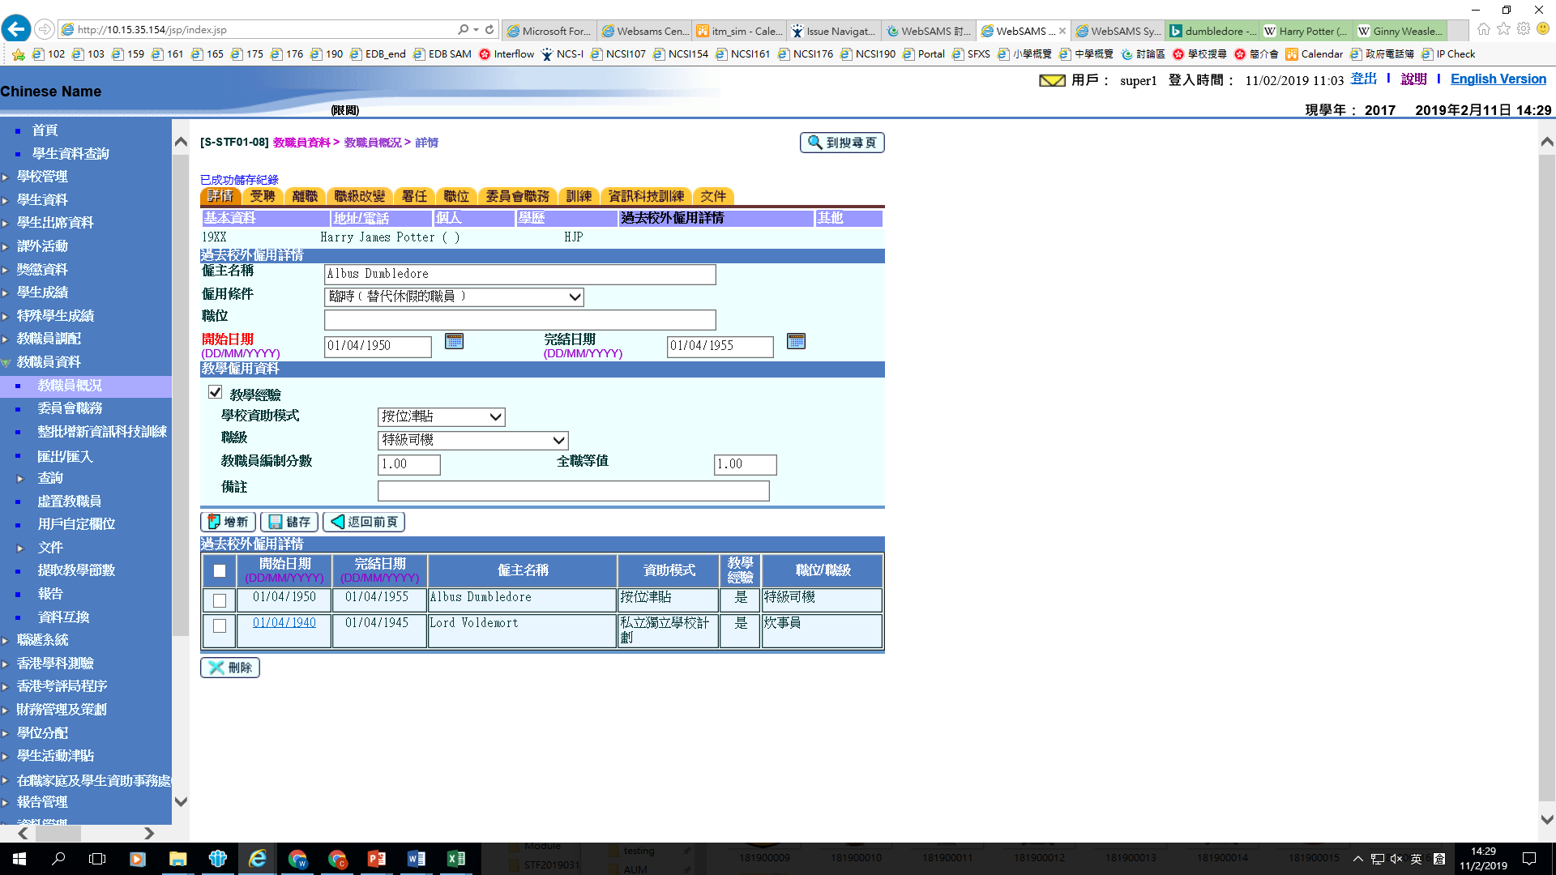
輸入過去校外僱用詳情
1. 教職員資料 > 教職員概況，按[搜尋]，按超連結
2. 在詳情內選[過去校外僱用詳情]，輸入資料按[儲存]

Slide 11
輸入過去校外僱用詳情
3. 詳情會以開始日期自動排序
教職員概況 > 過去校外僱用詳情
1. 此功能用於添加「本學校以外」的外部就業詳情。
2. 有關「本校」的受聘詳情，請在「教職員概況 >受聘 」中輸入資料。

Slide 12
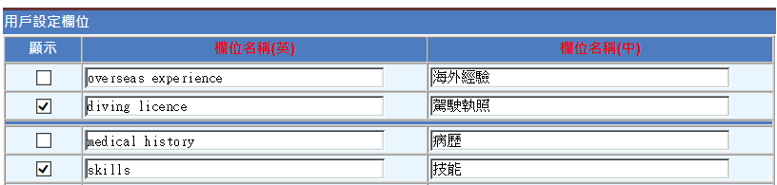
輸入其他(自訂)資料
1. 教職員資料 > 用戶設定欄位
2. 教職員資料 > 教職員概況，按[搜尋]，按超連結
3. 在詳情內選[其他]，輸入資料後按[儲存]
註: 增新後的用戶設定欄位是無法刪除的。它們只能通過取消勾選來取消顯示。

Slide 13
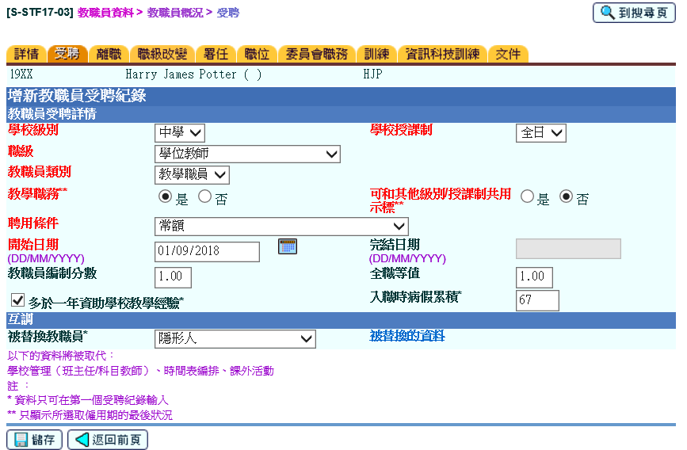
增新教職員受聘紀錄
1. 教職員資料 > 教職員概況 > 按[搜尋]，按超連結
2. 按[受聘] 及按[增新]，填寫有關資料
3. 在 [教學職務] 選[是]，以便設定教師班別及科目
4. 在 [被替換教職員] 選某一教師，輸入資料後按[儲存]
本校資料
若一所學校有中/小學部，老師可在授課制內共用
最多可累積 168日有薪病假
如受聘開始日期在前學年之內須選虛置教師
可被替換的資料：學校管理(班主任，科目教師)，時間表編排，教職員調配，課外活動

Slide 14
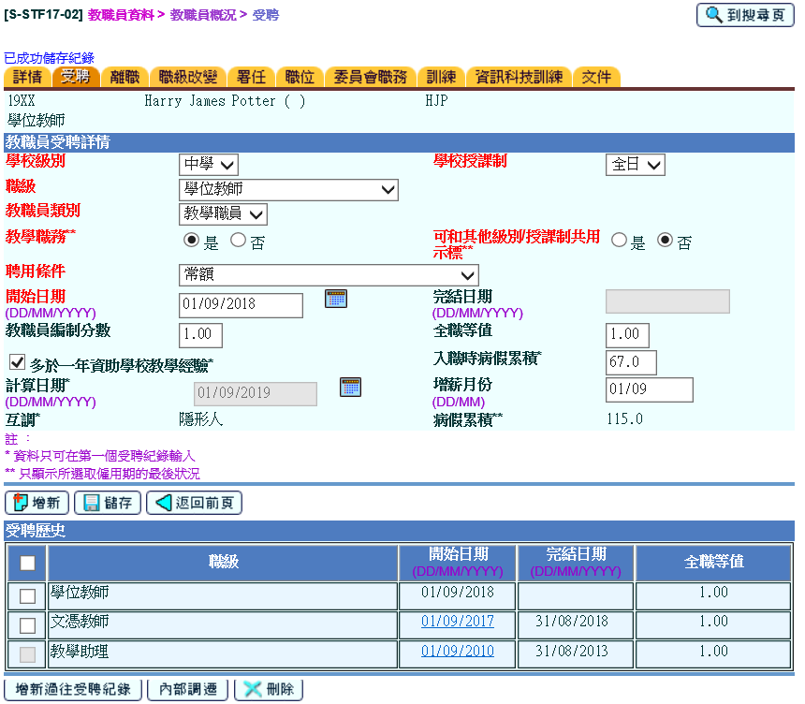
增新過往受聘詳情
本校資料
教職員資料 > 教職員概況，按[搜尋] > [受聘]
按[增新過往受聘紀錄]，輸入資料後，按[儲存]

Slide 15
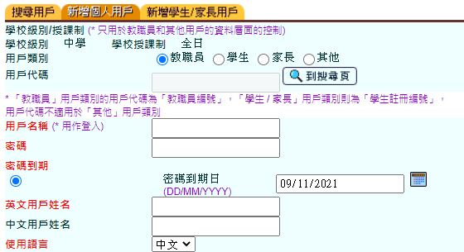
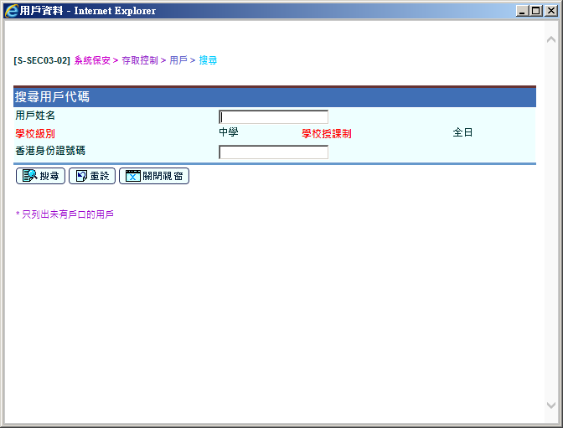
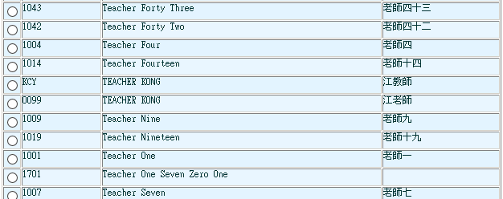
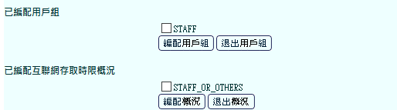
新增教職員個人用戶
增新教職員及設定受聘後，
1.系統保安 > 存取控制 > 用戶 > 新增個人用戶
2.用戶類別 選 [教職員] ，按 [到搜尋頁] ，再[搜尋]
3. 選用戶代碼， [按增新 ]，再自行完成其他輸入
預設組別

Slide 16
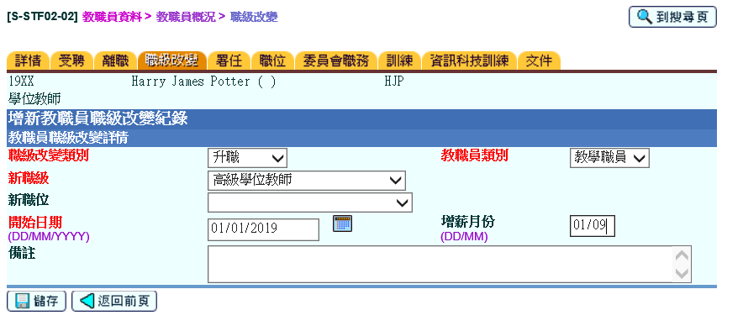
增新職級改變紀錄
教職員資料 > 教職員概況，按[搜尋] > [職級改變]
按[增新]，輸入資料後，按[儲存]
註：開始日期不可與受聘開始日期相同(WHY?)

Slide 17
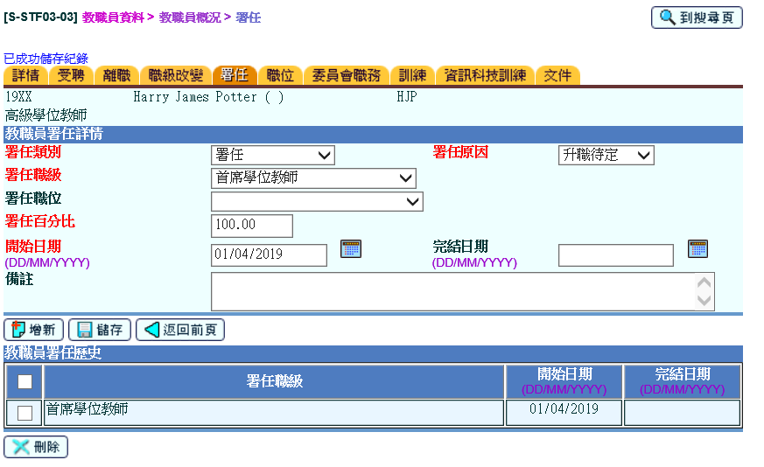
增新署任紀錄
教職員資料 > 教職員概況，按[搜尋] > [署任]
按[增新]，輸入資料後，按[儲存]

Slide 18
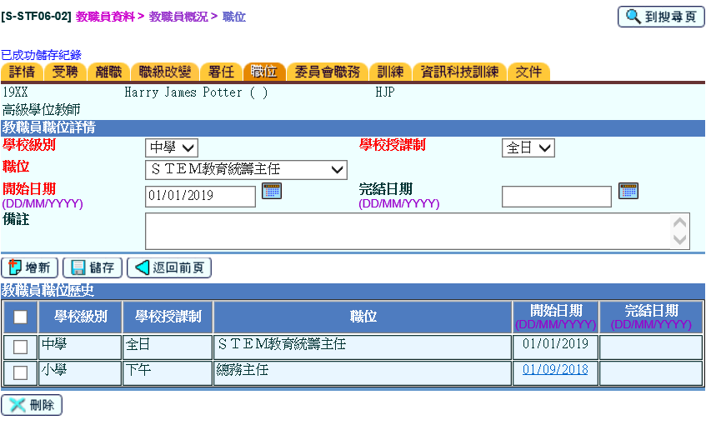
增新教職員職位紀錄
教職員資料 > 教職員概況，按[搜尋] > [職位]
按[增新]，輸入資料後，按[儲存]

Slide 19
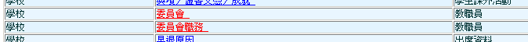
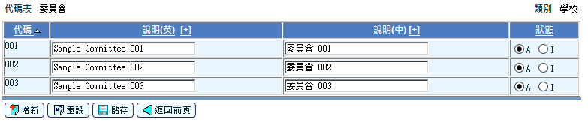
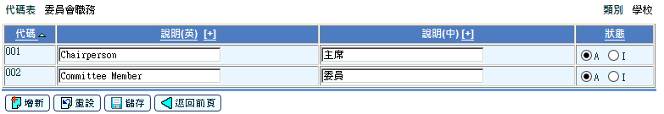
增新教職員委員會職務
設定:
1. 代碼管理 > 編修代碼表
2. 選 [委員會] 及 [委員會職務]，
3. 輸入委員會中/英文名稱後，按[儲存]

Slide 20
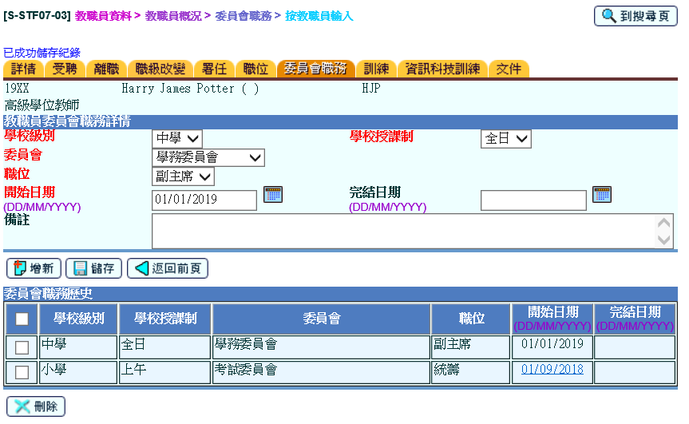
增新教職員委員會職務 – 按教職員輸入
教職員資料 > 教職員概況，按[搜尋] > [委員會職務]
按[增新]，輸入資料後，按[儲存]

Slide 21
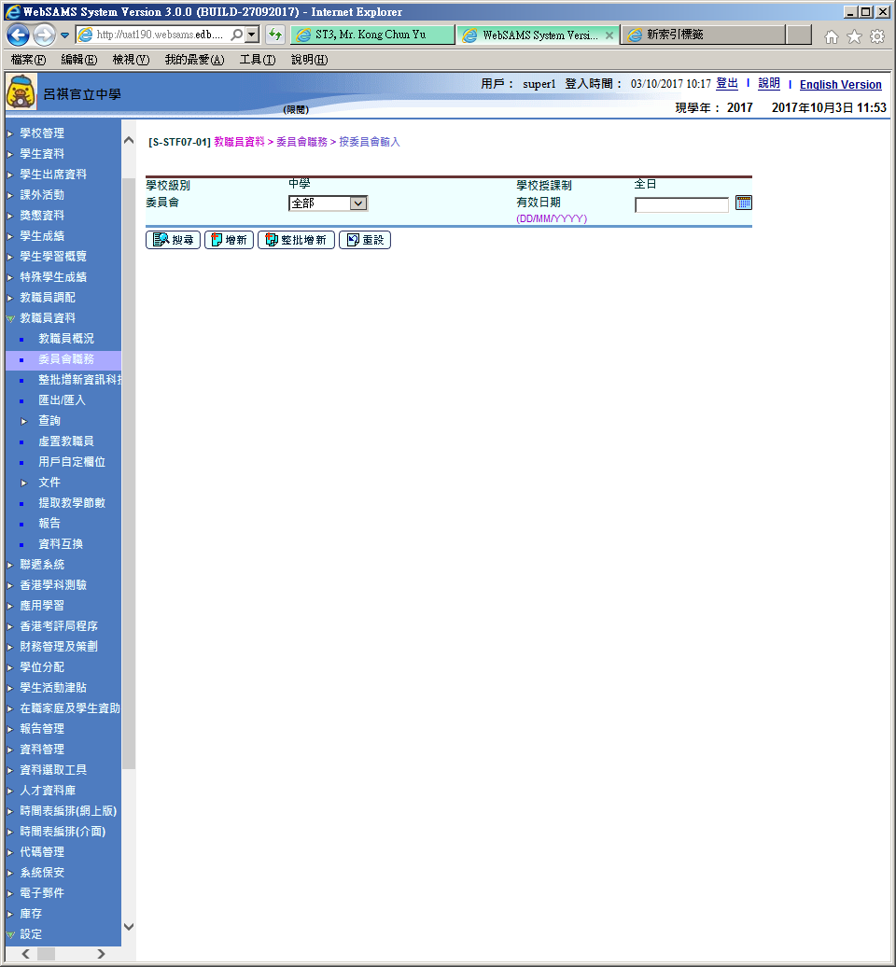
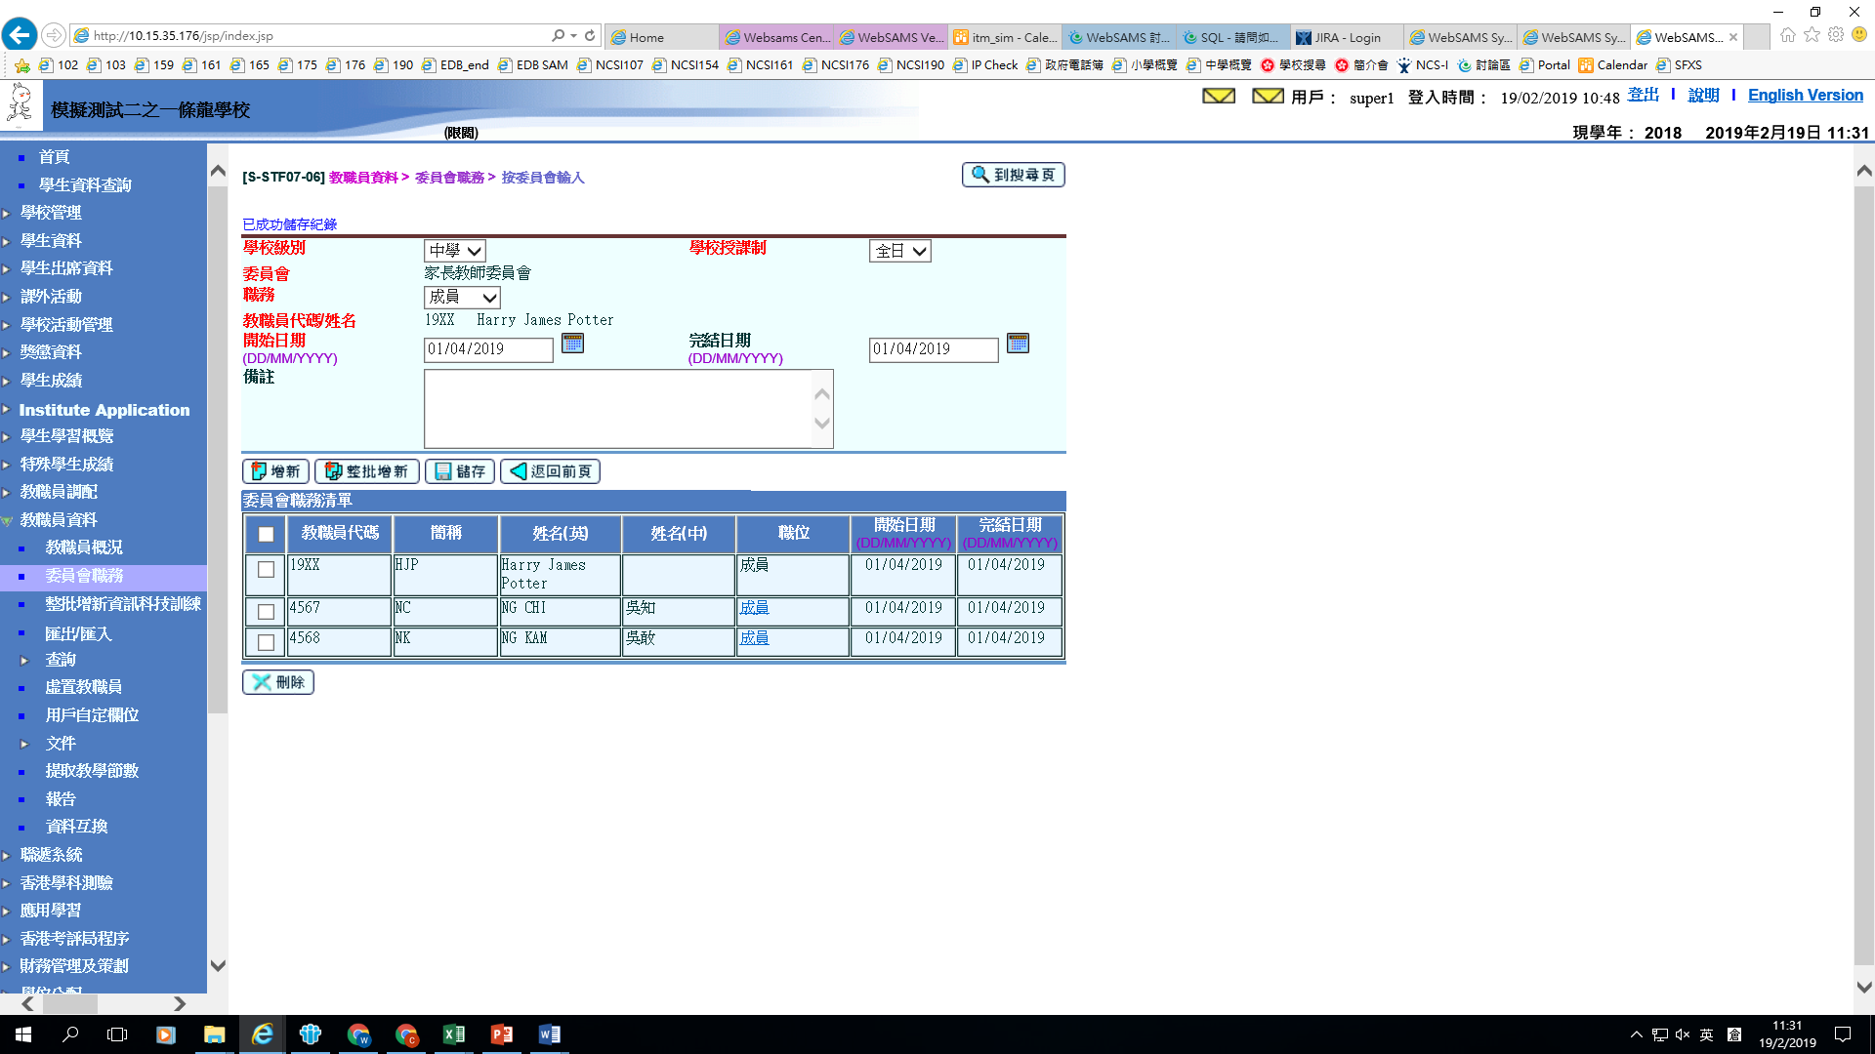
增新教職員委員會職務 – 按委員會輸入
教職員資料 > 委員會職務，以便按委員會輸入
按[增新] ，輸入資料後，按[儲存]

Slide 22
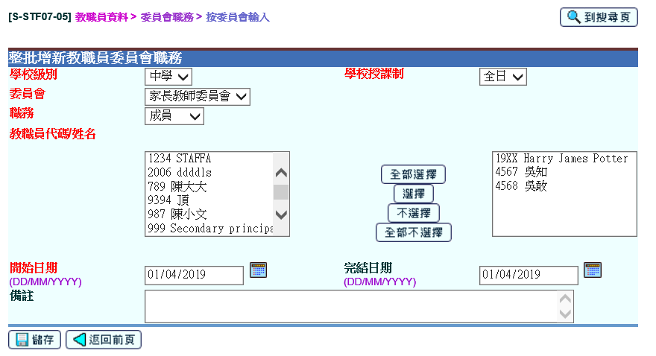
增新教職員委員會職務 – 按委員會輸入
(整批增新)
教職員資料 > 委員會職務 > [整批增新]
選[委員會]、[職務]、[教職員代碼/姓名]
輸入開始日期及完結日期，完成後按[儲存]

Slide 23
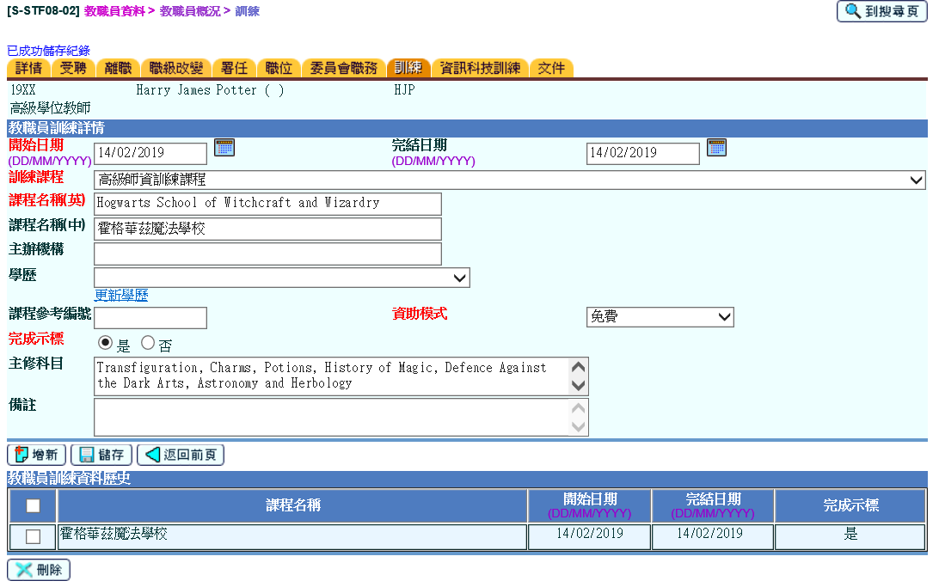
增新教職員訓練資料紀錄
教職員資料 > 教職員概況，按[搜尋] > [訓練]
按[增新]，輸入資料後，按[儲存]

Slide 24
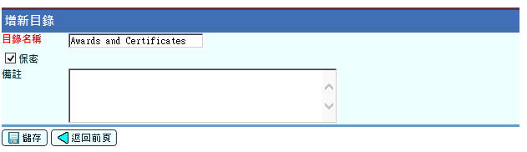
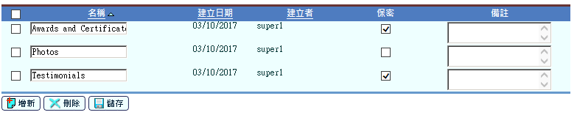
上載教職員文件
設定：
1. 教職員資料 > 文件 > 目錄
2. 按[增新]，按須要勾選[保密]
3. 輸入資料後，按[儲存]

Slide 25
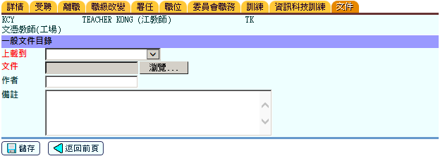
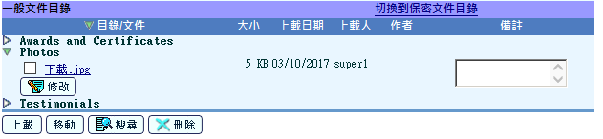
上載教職員文件
教職員資料 > 教職員概況，按[搜尋] > [文件]
按[上載]，選上載到的類別，按儲存以上載
如果用戶有檢視權限，該用戶則可以檢視其他用戶的共享保密文件，但不能檢視其他用戶的非共享保密文件。

Slide 26
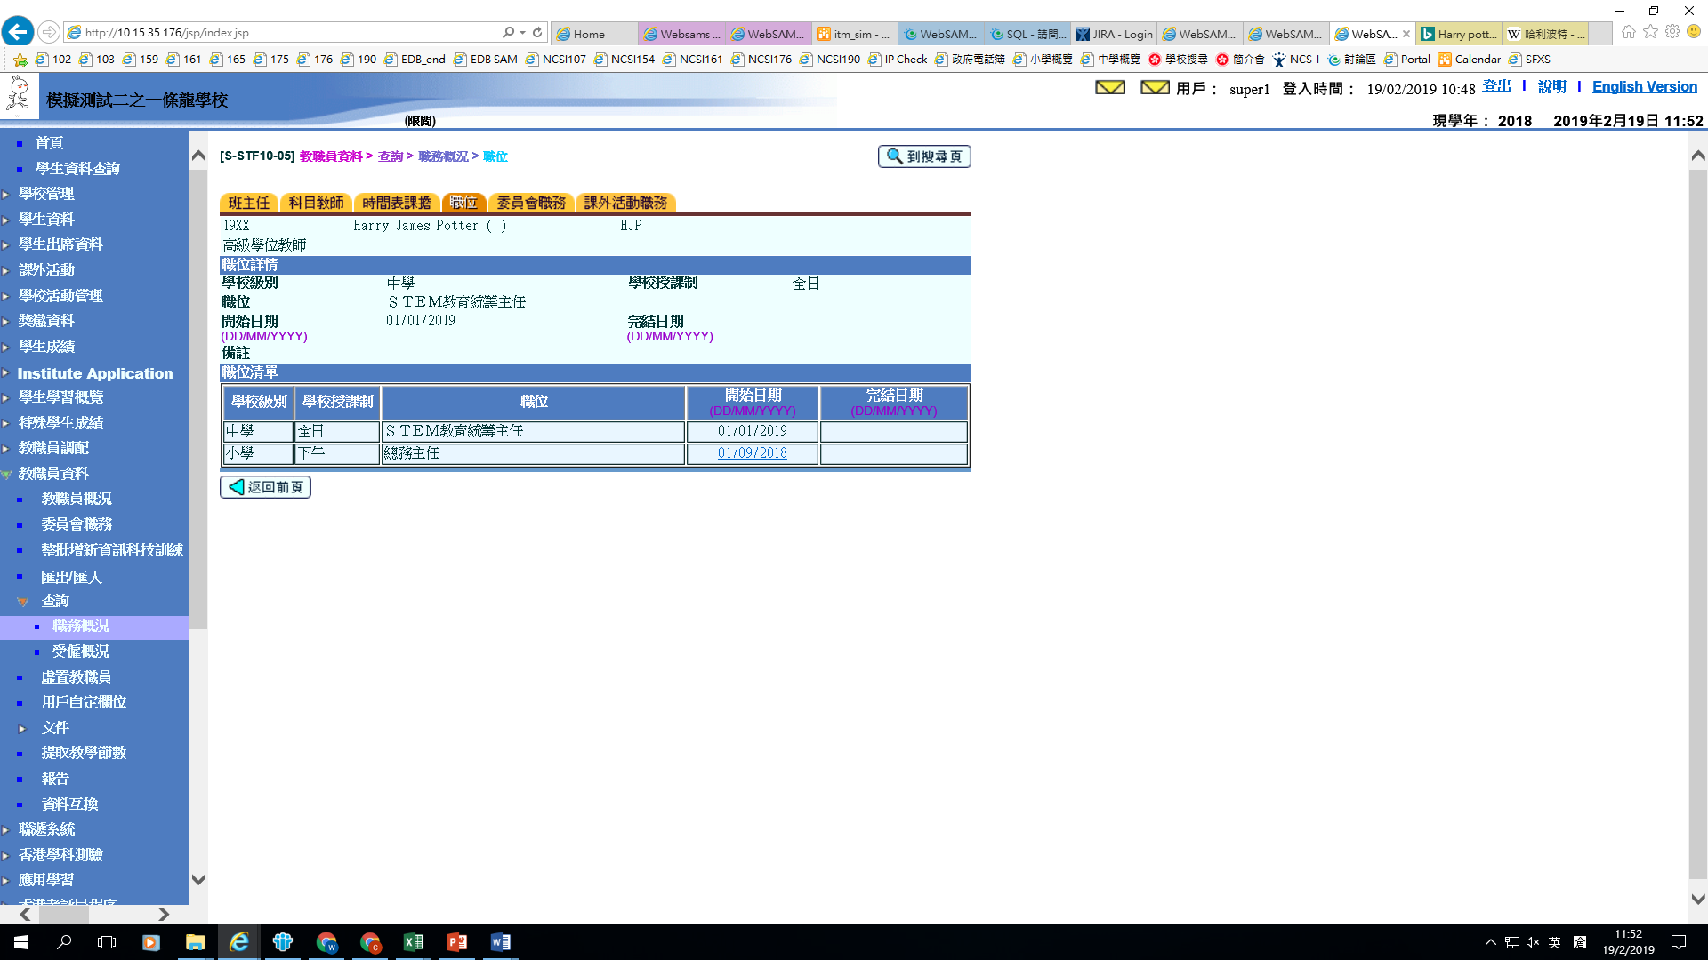
查詢 > 職務概況
教職員資料 > 查詢 > 職務概況，按[搜尋]
可瀏覽班主任、科目教師、時間表課擔、職位、委員會職務、課外活動職務

Slide 27
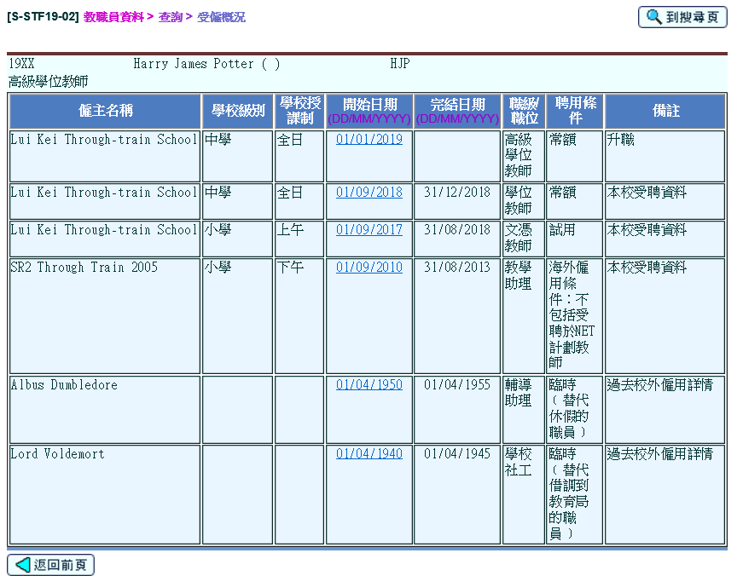
查詢 > 受僱概況
教職員資料 > 查詢 > 受僱概況，按[搜尋]及超連結
按開始日期可瀏覽相關受僱資料

Slide 28
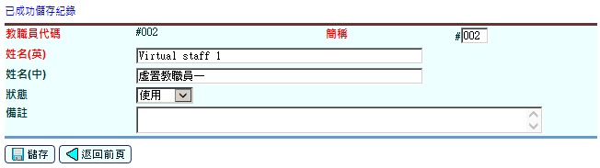
增新虛置教職員
在學校未聘請足夠教職員的情況下，虛置教職員功能可協助編排時間表。
1. 教職員資料 > 虛置教職員，按[搜尋]
2. 按[增新]，輸入資料後，按[儲存]
註：虛置教職員的代碼以 # 號開始
教職員代碼以3個位儲存

Slide 29
匯出教職員資料
此功能可在教職員於學校離職時匯出其資料至一個檔案。該檔案可以由隨後僱用該教職員的學校匯入。
教職員資料將以XML格式匯出。
匯出的教職員資料包括教職員基本資料、地址/電話、個人資料、學歷、過去校外僱用資料、受聘、職級改變、訓練以及資訊科技訓練資料。

Slide 30
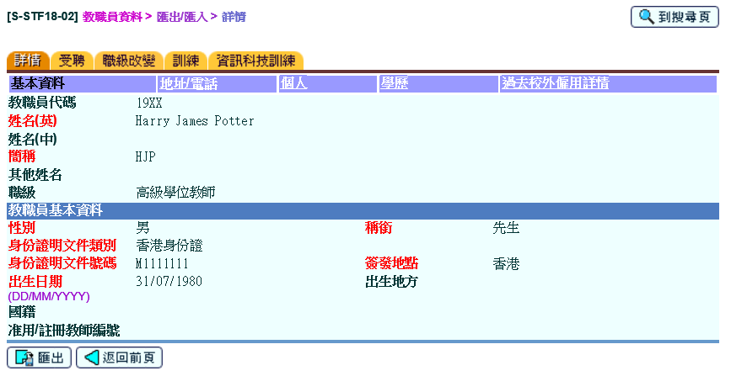
匯出教職員資料
1. 教職員資料 > 匯出/匯入，按[搜尋]，按超連結
2. 按[匯出]，輸入自設密碼後，按[確定]

Slide 31
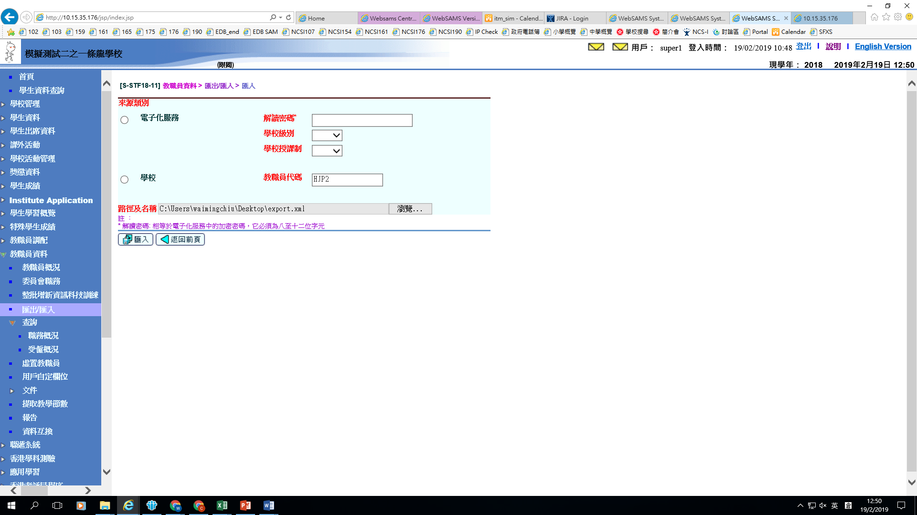
匯入教職員資料 – 由隨後僱用學校匯入
1. 教職員資料 > 匯出/匯入，按[匯入]
2. 選[學校]、輸入教職員代碼、路徑及名稱，按[匯入]

Slide 32
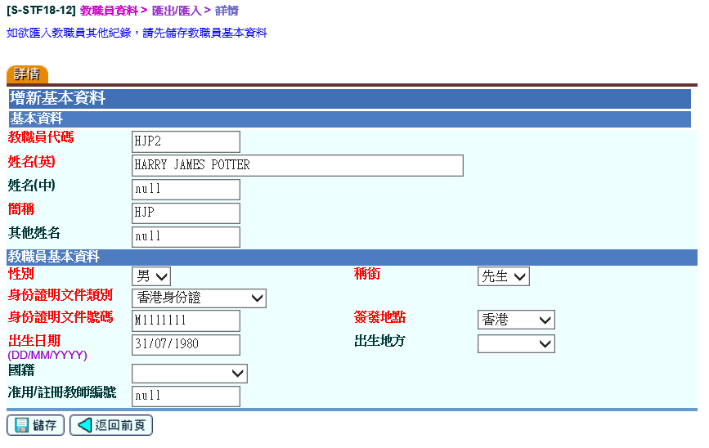
匯入教職員資料 – 由隨後僱用學校匯入
3. 如欲匯入教職員其他紀錄，
請先儲存教職員基本資料

Slide 33
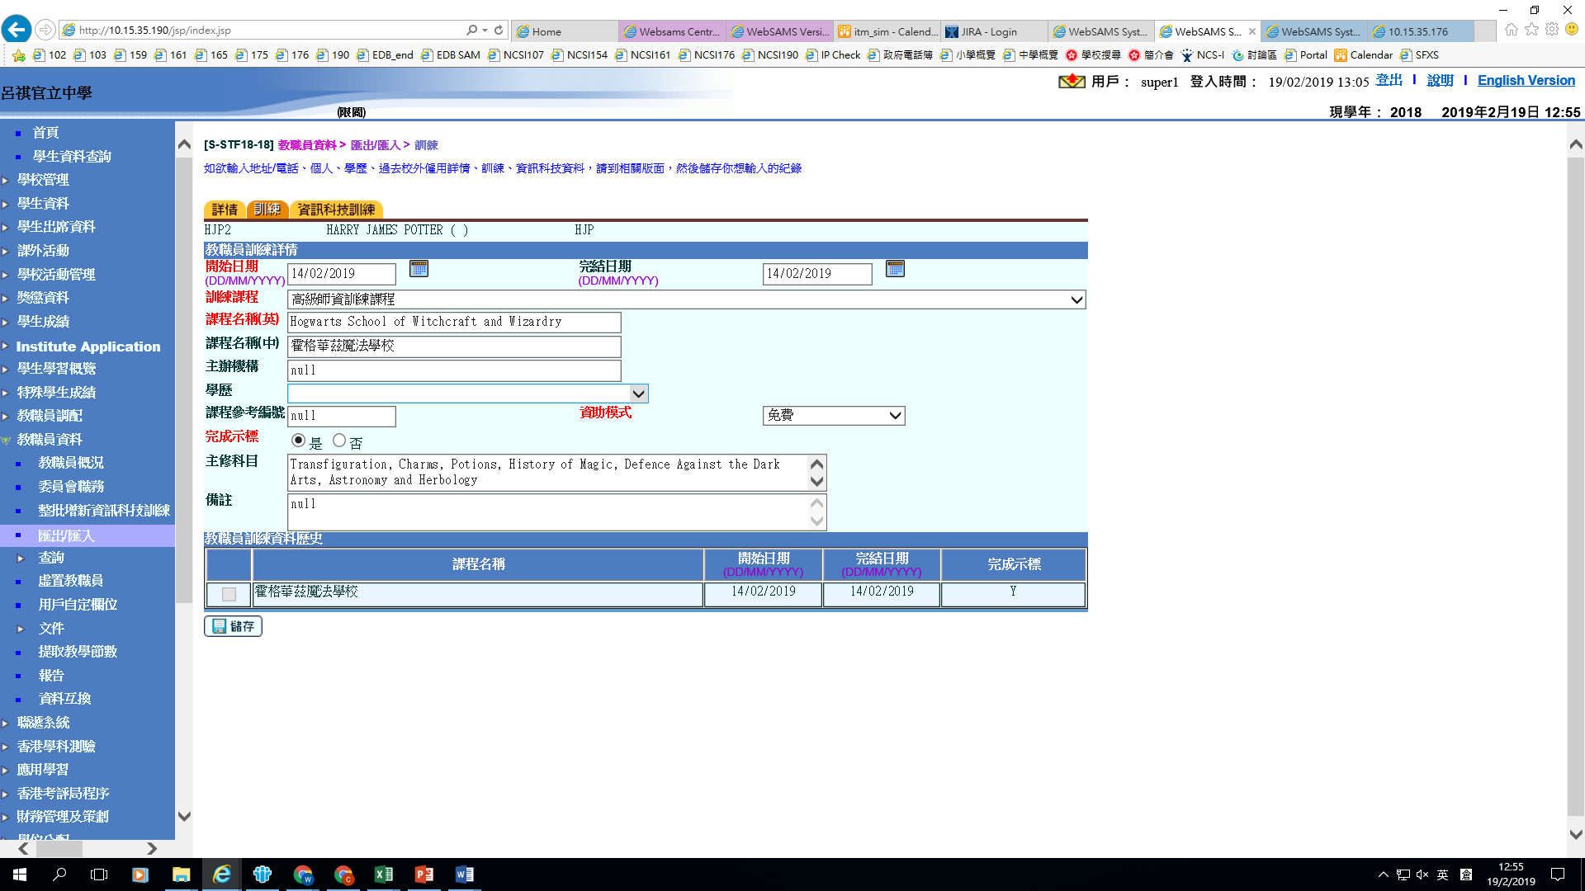
匯入教職員資料 – 由隨後僱用學校匯入
4. 可瀏覽[詳情]、[訓練]、[資訊科技訓練]細項
5. 確認有關資料後，請在每個細項也按[儲存]

Slide 34
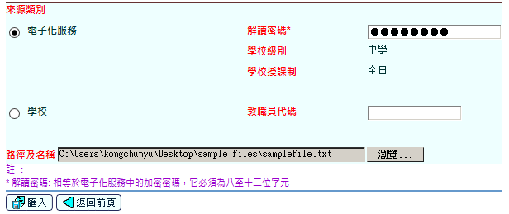
匯入教職員資料 – 由e-services下載匯入
1. 教職員資料 > 匯出/匯入，按[匯入]
2. 選[電子化服務]、e-services的解讀密碼、路徑及名稱，按[匯入]

Slide 35
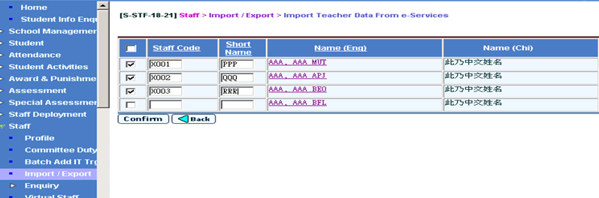
匯入教職員資料 – 由e-services下載匯入
3. 檢查所匯入的教職員資料
4. 為新教職員輸入其教職員代碼及簡稱
5. 按當中的超連給瀏覽詳情，如有否錯誤

Slide 36
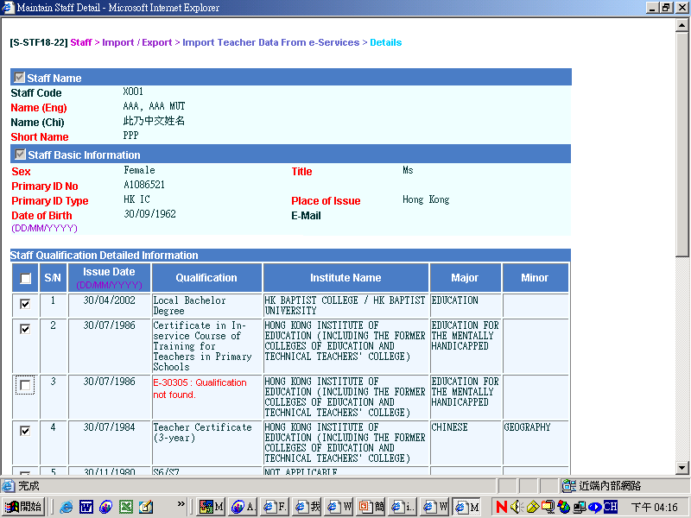
匯入教職員資料 – 由e-services下載匯入
6. 部份教職員資料的代碼不能匯入至WebSAMS，
若有，請取消勾選，再按[進行]

Slide 37
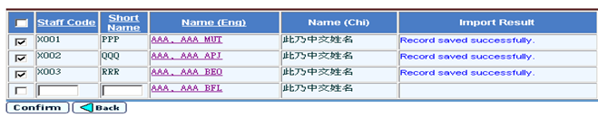
匯入教職員資料 – 由e-services下載匯入
7. 所有教職員資料成功匯入後，按[確定]

Slide 38
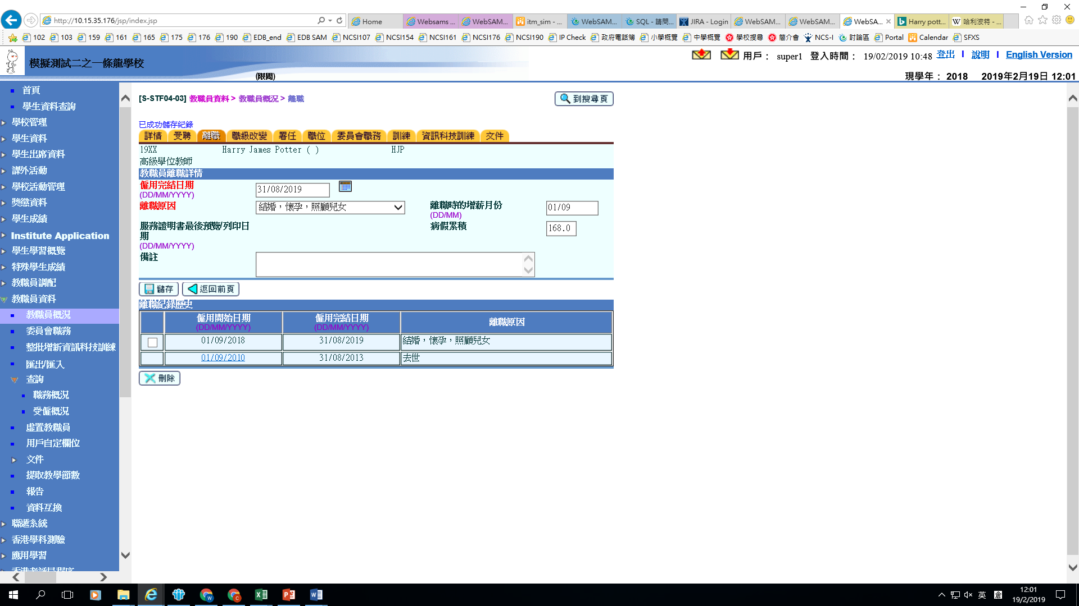
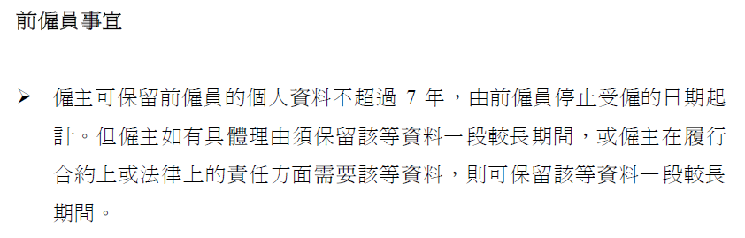
教職員離職紀錄
1. 教職員資料 > 教職員概況，按[搜尋] > [離職]
2. 輸入資料後，按[儲存]
註：離職紀錄的僱用完結日期將附加在最近受聘紀錄的完結日期上。
在僱用完結日期後，
該教職員便不能登入系統
(個人資料私隱專員公署)

Slide 39
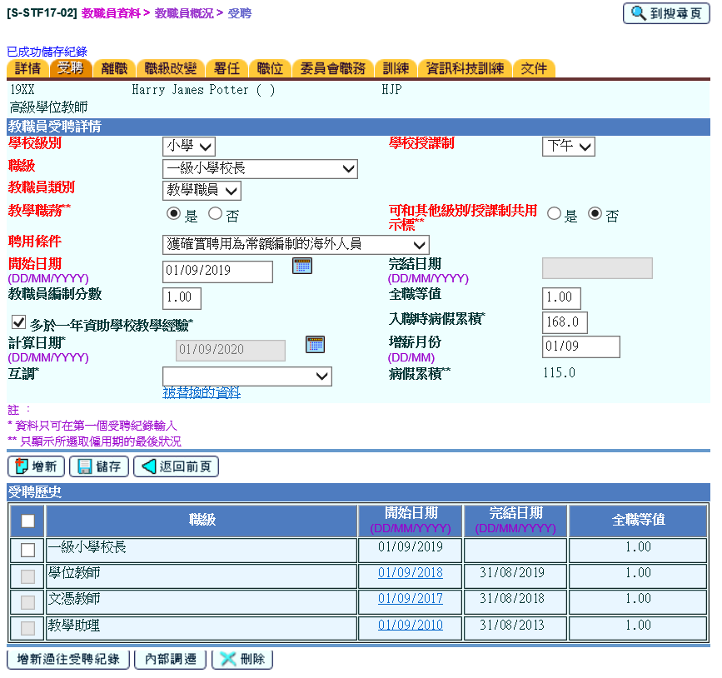
再受聘教職員紀錄
1. 教職員資料 > 教職員概況
2. 按[搜尋]以找出離職教職員，選[受聘]
3. 按[增新]，其後做法與新聘教職員相同
再受聘後，該教職員仍不能登入系統

Slide 40
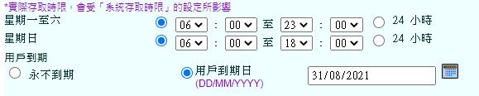
再受聘教職員紀錄
再受聘後，該教職員仍未能登入系統
解決方法:
1. 系統保安 > 存取控制 > 用戶 > 搜尋該教職員用戶
2. 將按[用戶到期日] 改為[永不到期]，按[儲存]

Slide 41
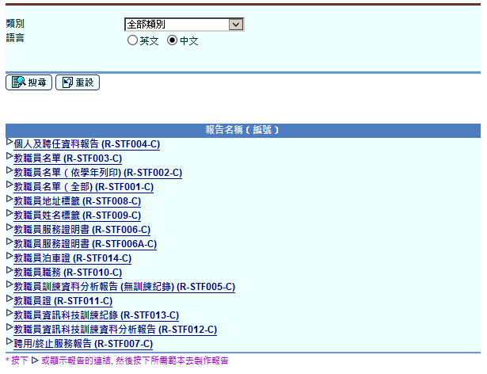
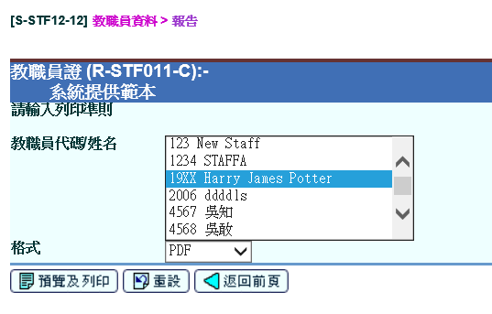
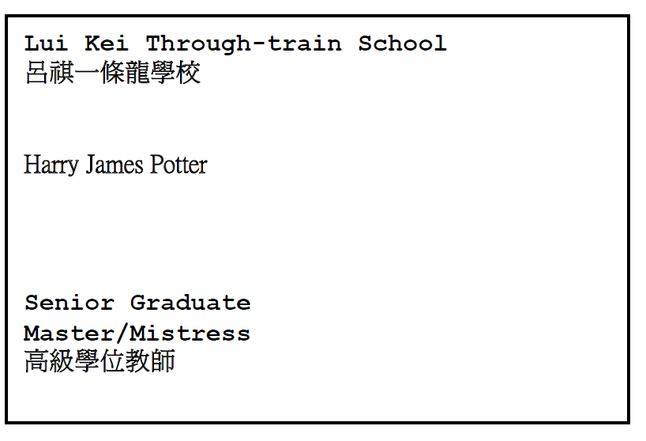
產生報告
1. 教職員資料 > 報告

Slide 42
有用資料
系統及資訊管理組 (SIM) 學校聯絡主任名單
  下載網址： http://cdr.websams.edb.gov.hk/
網上校管系統技術支援熱線 (WebSAMS Support)
  電話： 3125 8510
  傳真： 3125 8999
聯遞系統支援熱線 (CDS Hotline)
  電話： 3464 0550
  傳真： 3454 0568
「獨立版時間表編排工具」支援熱線 (STT Hotline)
  電話: 3464 0579

Slide 43
「教職員資料」(STF)
Thank You!
系統及資訊管理組

